Slide 1
JDBC

Slide 2
▶ JDBC(Java DataBase Connectivity)
자바에서 데이터베이스에 접근할 수 있게 해주는 Programming API
JDBC
Oracle
DBMS
Oracle JDBC
Driver
MySQL
DBMS
어플리케이션
JDBC
Interface
MySQL JDBC
Driver
Sybase
DBMS
Sybase JDBC
Driver
Notes:
1. JDBC(Java DataBase Connectivity)
- 자바에서 데이터베이스에 접근할 수 있게 해주는 Programming API
- JDBC API 이용 시 DBMS의 종류 상관 없이 하나의 방법으로 작업 진행 가능
(DBMS마다 서로 다른 SQL문법으로 인한 문제 해결)
- Java API -> java.sql 패키지 존재

Slide 3
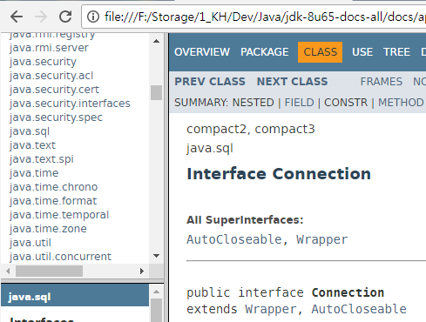
▶ JDBC(Java DataBase Connectivity)
java.sql 패키지

Slide 4
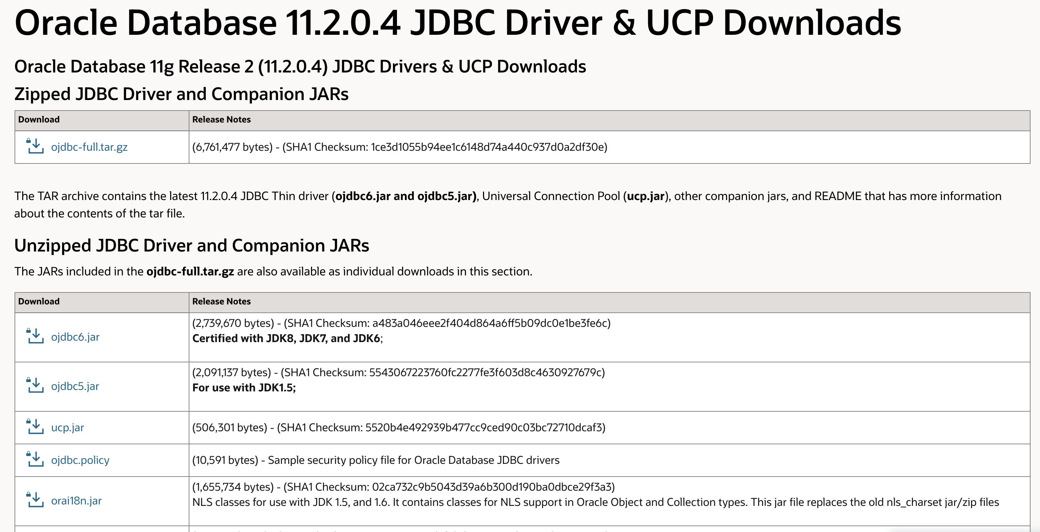
▶ OJDBC 다운로드
홈페이지 다운로드
https://www.oracle.com/database/technologies/jdbcdriver-ucp-downloads.html
Notes:
1) 자바와 DB 연동 시 사용하는 DBMS에 알맞는 JDBC 드라이버가 필요함
- 자바 - 오라클 연동 JDBC 드라이버 : ojdbc6.jar (오라클 11g, jdk 1.6 이상 시 사용되는 드라이버)
2) ojdbc6.jar 구하는 방법
- 오라클 홈페이지 다운로드
- 오라클 설치 폴더 내에서 복사

Slide 5
▶ OJDBC 다운로드
오라클 폴더에서 복사
- Express 버전
C:\oraclexe\app\oracle\product\11.2.0\server\jdbc\lib\ojdbc6
- Enterprise 버전
C:\app\사용자계정\product\11.2.0\dbhome_1\jdbc\lib\ojbdc6

Slide 6
▶ JDK에 JDBC 설치
다운 받거나 복사한 ojdbc파일을 dev폴더에 넣기
C:\dev\3_JDBC\

Slide 7
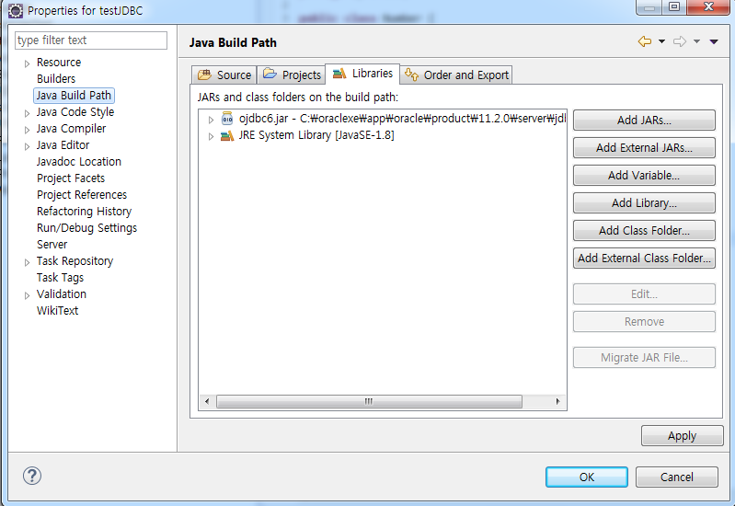
▶ Library 등록
Eclipse Library로 등록

Slide 8
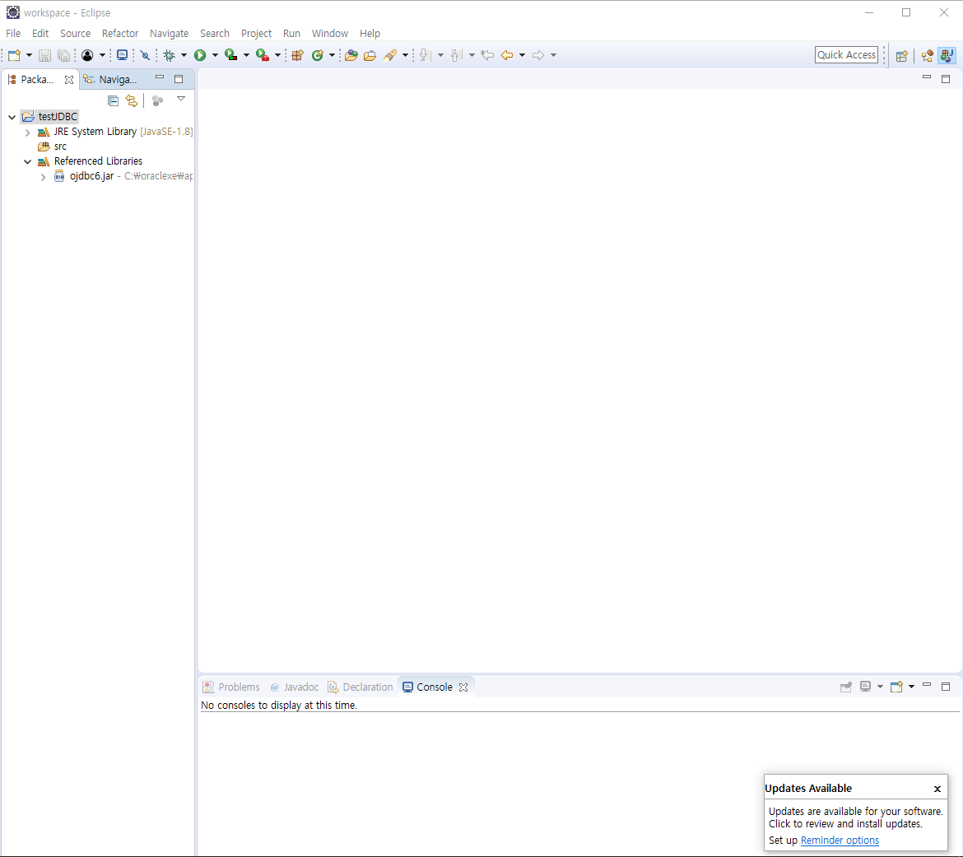
▶ Library 등록
Eclipse Library로 등록
* package Explorer에 Referenced Libraries가 생기고
ojdbc6.jar가 생성됨

Slide 9
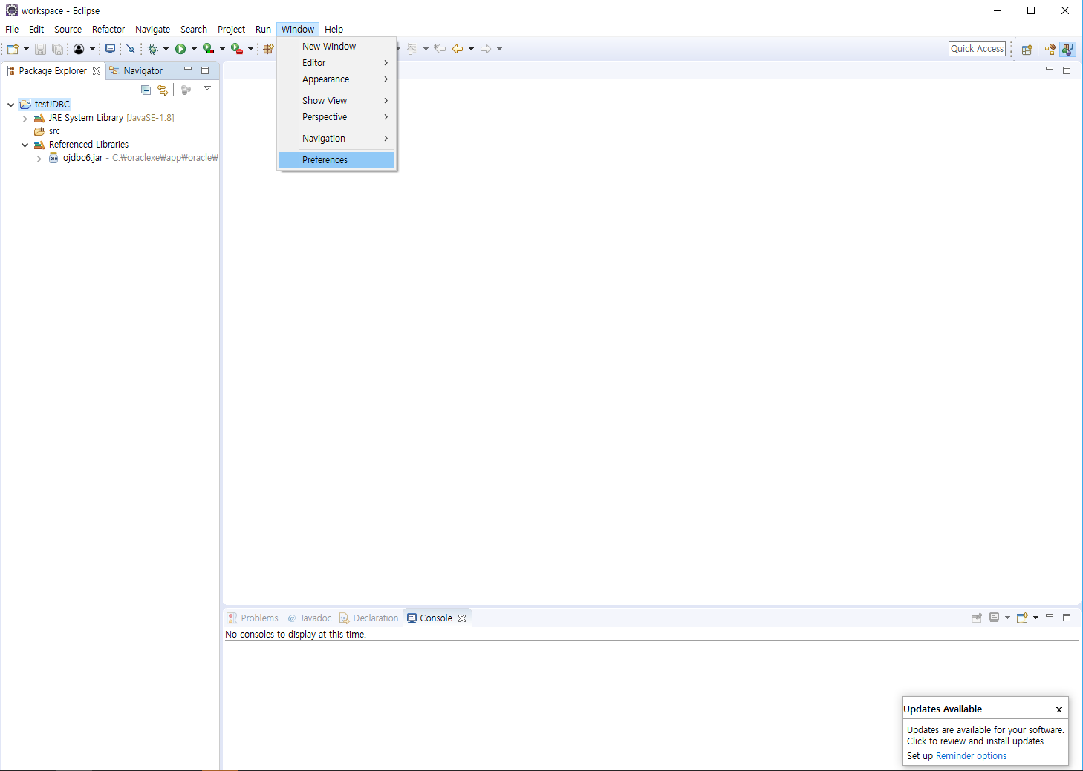
▶ Character Set 설정
문자 인코딩 방식이 맞지 않으면 해당 문자가 제대로 출력되지 않아
이클립스 작업 파일에 대한 문자셋을 UTF-8로 일치시켜야 함
Notes:
- 자바 애플리케이셔과 DB사이 문자 인코딩 방식이 맞지 않으며 해당 문자가 제대로 출력되지 않음
- 기본 문자 인코딩 설정
이클립스 상단 메뉴바 -> Window -> Preferenes 에서
1) General – Workspace – Text file encoding – other에서 UTF-8 선택
2) General – Editors – Text Editors – Spelling UTF-8 변경

Slide 10
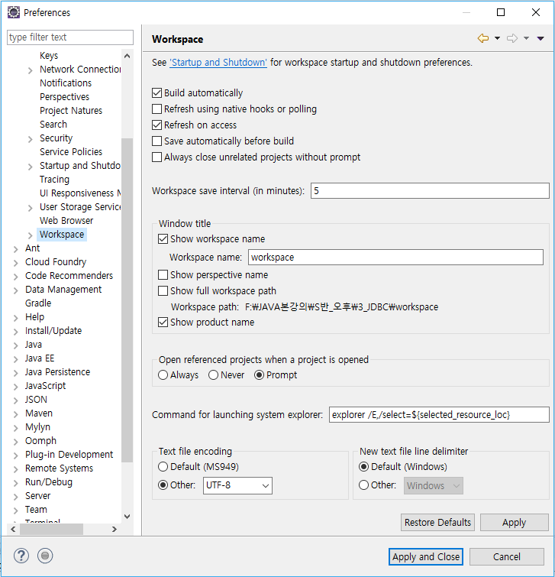
▶ Character Set 설정
기본 문자 인코딩
* General – Workspace – Text file encoding – other에서 UTF-8 선택

Slide 11
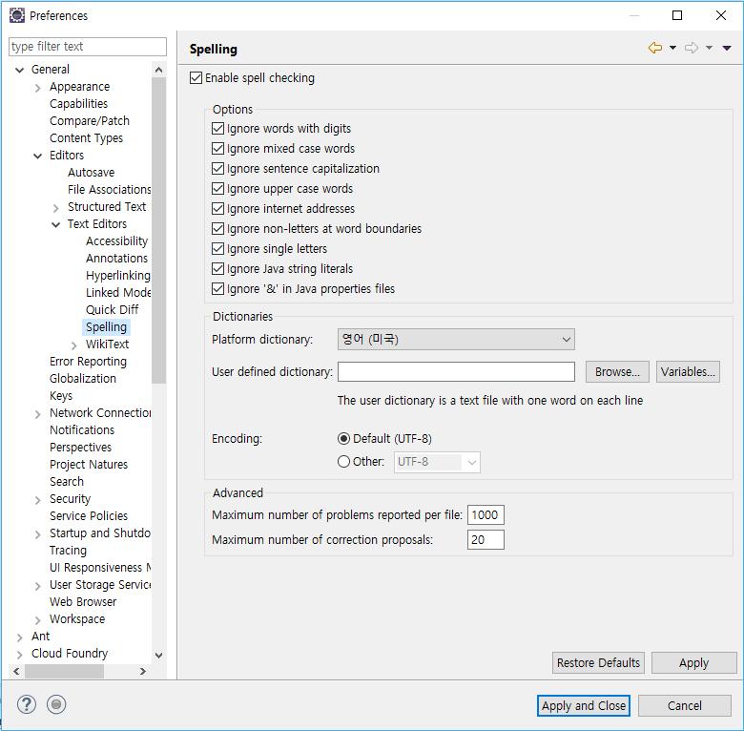
▶ Character Set 설정
기본 문자 인코딩
* General – Editors – Text Editors – Spelling UTF-8 변경

Slide 12
▶ JDBC 사용 객체
DriverManager
데이터 원본에 JDBC드라이버를 통하여 커넥션을 만드는 역할
Class.forName() 메소드를 통해 생성되며 반드시 예외처리를 해야 함
직접 객체 생성이 불가능하고 getConnection() 메소드를 사용하여 객체 생성 가능
Connection
특정 데이터 원본과 연결된 커넥션을 나타내며 Statement객체를 생성할 때도
Connection객체를 사용하여 createStatement() 메소드를 호출하여 생성
SQL문장을 실행시키기 전에 우선 Connection객체가 있어야 함
Notes:
1) DriverManager : 데이터베이스 연결에 관한 책임을 가지고 있는 객체
- 연결하려는 DB의 JDBC드라이버(DBMS마다 다름)를 Class.forName() 을 통해 등록하고
커넥션을 만드는 역할을 함
Class.forName() : 사용하고자 하는 JDBC 드라이버를 지정하여
해당 드라이버 내부에 있는 클래스들을 메모리에 로드
-> DriverManager, Connection, Statement, PreparedStatement 등을 로드
2) Connection : DB의 연결 정보를 담은 객체
- JDBC 드라이버와 DB사이를 연결해주는 일종의 길
- 커넥션 객체는 직접 생성이 불가능하고, DriverManager.getConnection()메소드를 사용하여 객체를 얻어옴

Slide 13
▶ JDBC 사용 객체
Statement
Connection객체에 의해 프로그램에 리턴되는 객체에 의해 구현되는 일종의 메소드 집합 정의
Connection클래스의 createStatement() 메소드를 호출하여 얻어지며
생성된 Statement객체로 질의문장을 String객체에 담아 인자로 전달하여
executeQuery() 메소드를 호출하여 SQL질의 수행
예시
try{
String query = “SELECT ID, LAST_NAME FROM EMP”;
stmt = conn.createStatement();
rset = stmt.executeQuery(query);
} catch(SQLException e){
e.printStackTrace();
}
Notes:
3) Statement : Connection 객체를 통해 DB에 SQL문을 전달하여 실행 시키고
결과값을 반환 받는 역할을 하는 객체
- Connection의 createStatement() 메소드를 호출하여 생성함
- 생성된 Statement객체로 SQL문을 String객체에 담아 인자로 전달하고
메소드를 호출하여 SQL문 실행
(SQL문의 종류에 따라 실행에 필요한 호출 메소드가 달라짐)

Slide 14
▶ JDBC 사용 객체
PreparedStatement
Connection객체의 preparedStatement() 메소드를 사용하여 객체 생성
SQL문장이 미리 컴파일 되고 실행 시간동안 인수 값을 위한 공간을 확보한다는 점에서 Statement와 다름
각각의 인수에 대해 위치홀더(?)를 사용하여 SQL문장을 정의할 수 있게 함
예시
try{
String query = “INSERT INTO MEMBER VALUES(?, ?)”;
pstmt = conn.preparedStatement(query);
pstmt.setString(1, id);
pstmt.setString(2, password);
} catch(SQLException e){
e.printStackTrace();
}

Slide 15
▶ JDBC 사용 객체
ResultSet
SELECT문을 사용한 질의 성공 시 Result Set 반환
SQL질의에 의해 생성된 테이블을 담고 있으며 커서(cursor)로 특정 행에 대한 참조 조작
String id = rset.getString(“ID”);
String lastName = rset.getString(2);
cursor 위치
1
2
ID | LAST_NAME
10001 | JASON
10002 | JACKSON
10003 | JAMES
… | …
true
true
rest.next()
true
true
false
ResultSet
Notes:
5) ResultSet : SELECT문을 사용한 질의 성공 시 반환되는 객체
- SQL질의에 의해 생성된 테이블(select 결과)을 담고 있으며
'커서(CURSOR)'라는것을 가지고 특정 행에 대한 참조를 조작함

Slide 16
▶ JDBC 코딩 절차
DriverManager에 해당 DBMS Driver 등록
Driver 등록
DriverManager
DBMS 연결
Class.forName(“oracle.jdbc.driver.OracleDriver”);
Statement 생성
cf) 다른 DB설정
MSSQL : Class.forName(“com.Microsoft.jdbc.sqlserver.SQLServerDriver”);
MySQL :
Class.forName(“org.gjt.mm.mysql.Driver”);
SQL 전송
결과 받기
닫기(객체 반환)
* 반드시 ClassNotFoundException 처리를 해야 함

Slide 17
▶ JDBC 코딩 절차
해당 Driver로부터 Connection instance 획득
Driver 등록
DriverManager
Connection
DBMS 연결
public static Connection getConnection(String url, String user, String password) throws SQLException
Statement 생성
Connection conn = DriverManager.getConnection(
“jdbc:oracle:thin:@127.0.0.1:1521:xe”,
“sccot”, “tiger”);
SQL 전송
결과 받기
닫기(객체 반환)
* 반드시 SQLException 처리를 해야 함

Slide 18
▶ JDBC 코딩 절차
Connection instance로부터 Statement instance 획득
Driver 등록
DriverManager
Connection
Statement
DBMS 연결
Statement stmt = conn.createStatement();
Statement 생성
SQL 전송
결과 받기
닫기(객체 반환)
* 반드시 SQLException 처리를 해야 함

Slide 19
▶ JDBC 코딩 절차
Statement method를 이용하여 SQL문 실행
실행결과를 ResultSet(Select) 혹은 int형 변수(DML)로 받아서 처리
Driver 등록
DriverManager
Connection
Statement
ResultSet
DBMS 연결
String query = “SELECT ID, LAST_NAME FROM EMP”;
ResultSet rset = stmt.executeQuery(query);
while(rset.next()){
System.out.println(rset.getString(“ID”) + “\t” +
rset.getString(2));
}
Statement 생성
SQL 전송
결과 받기
String query = “UPDATE EMP SET LAST_NAME = ‘KIM’”
+ “ WHERE ID = ‘10000’”;
int result = stmt.executeUpdate(query);
닫기(객체 반환)
* 반드시 SQLException 처리를 해야 함

Slide 20
▶ JDBC 코딩 절차
DB로 부터 획득한 instance 들을 획득한 역순으로 반환
Driver 등록
DBMS 연결
rset.close(); //ResultSet 사용한 경우 반환 처리
stmt.close();
conn.close();
Statement 생성
SQL 전송
결과 받기
닫기(객체 반환)
* 반드시 SQLException 처리를 해야 함

